Slide 1

Физика
11
Класс
Тема: Закон Ома для цепи переменного тока при последовательном соединении активного, индуктивного и ёмкостного сопротивления.
Урок 8 (25)

Slide 2
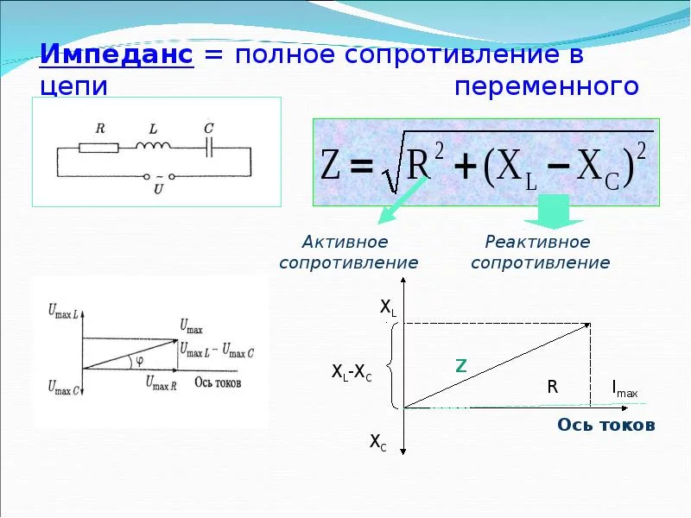

Slide 3
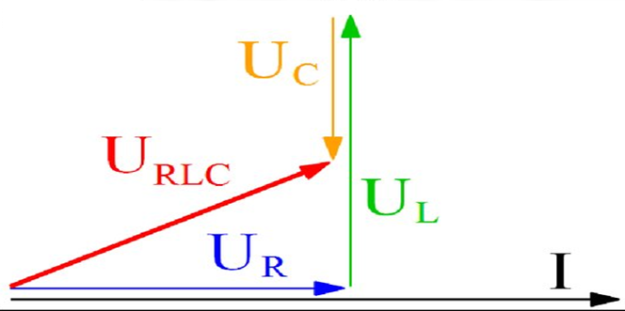
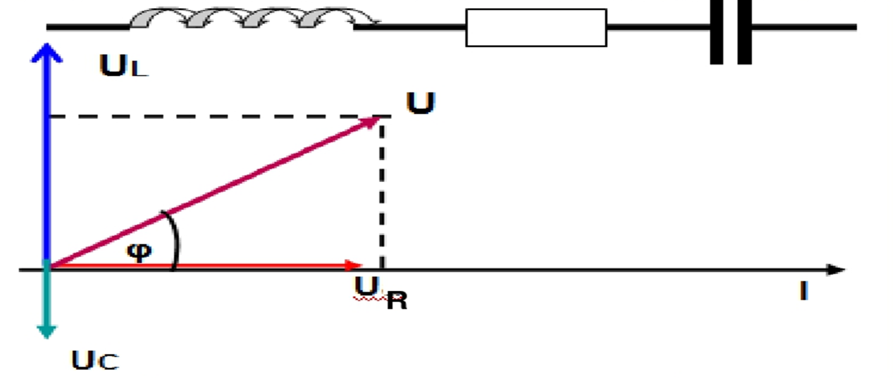
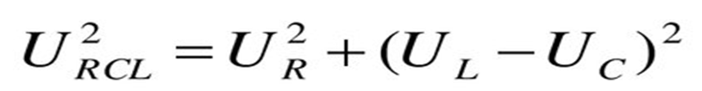
Векторная диаграмма напряжений в сети переменного тока

Slide 4
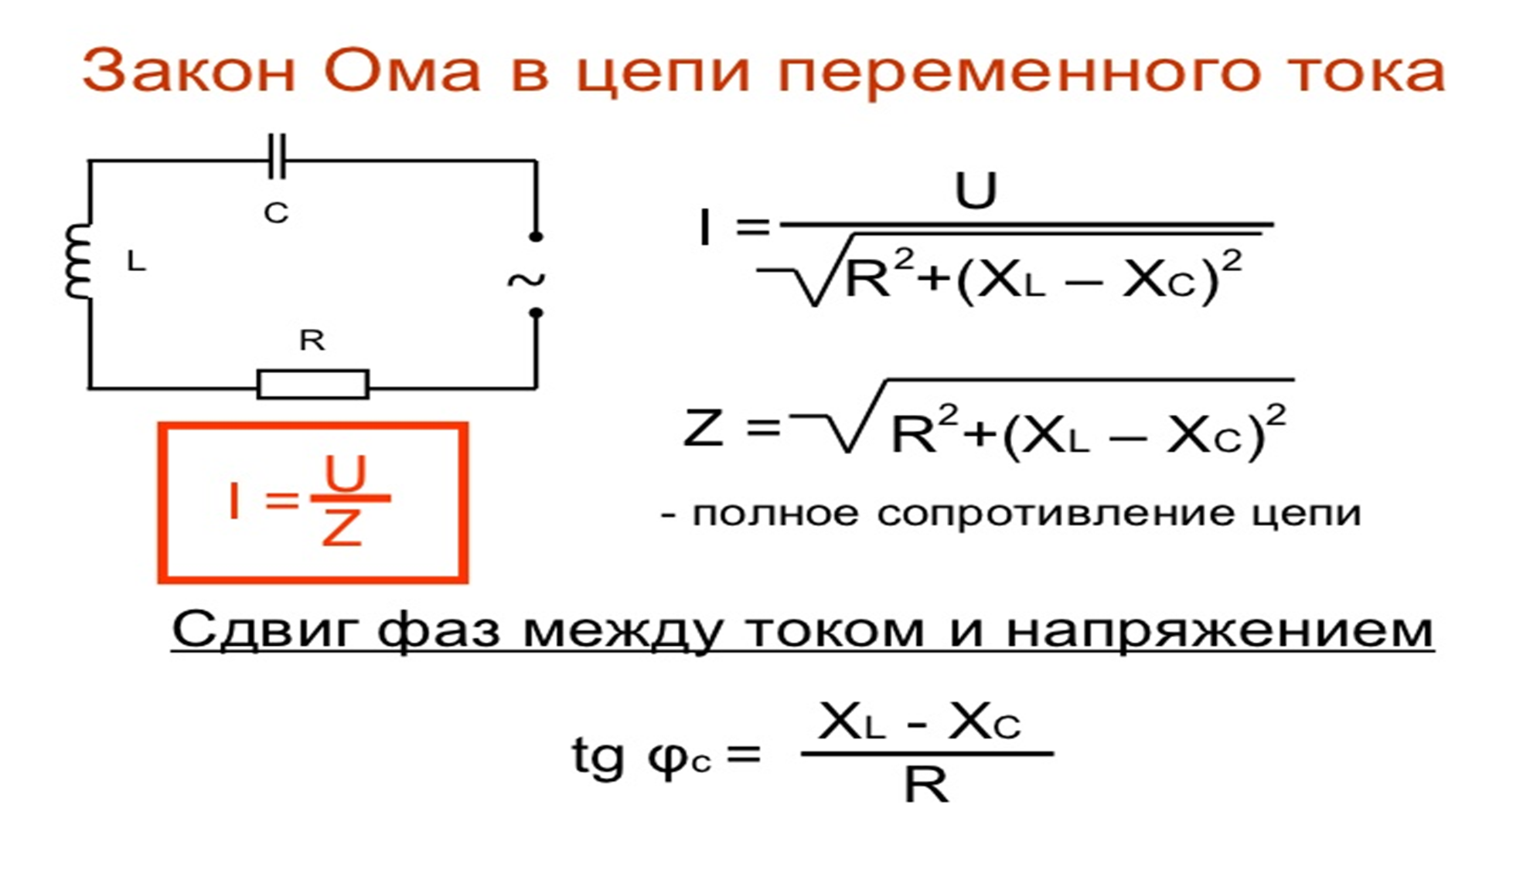

Slide 5
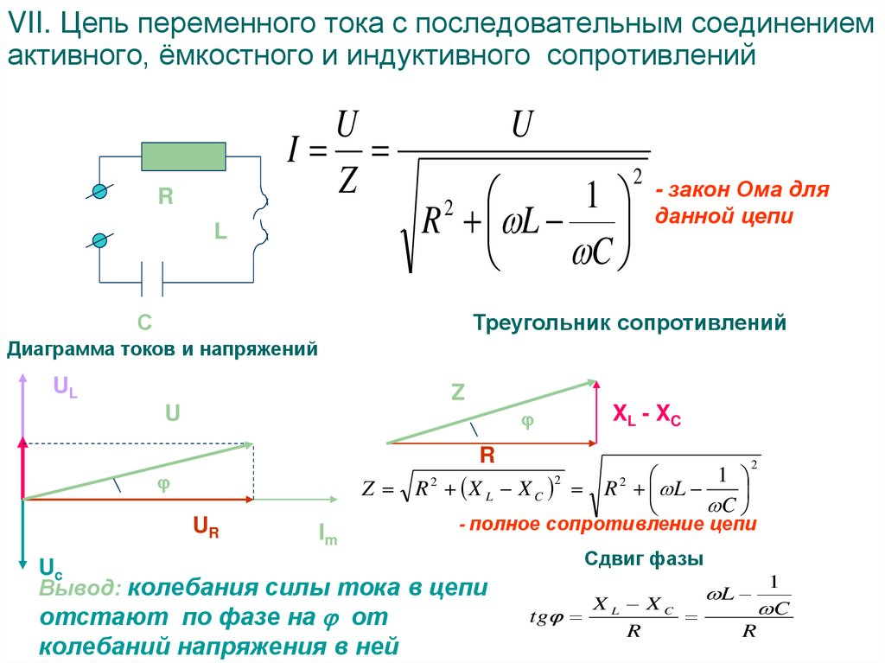

Slide 6
Решим задачу:
Цепь переменного тока с частотой 50 Гц состоит из последовательно соединенных катушки индуктивностью 2 Гн и конденсатора с емкостью 1 мкФ. Каково полное сопротивление цепи?

Slide 7
Решим задач:
Цепь переменного тока состоит из последовательно соединенных катушки индуктивности, конденсатора и резистора. Напряжения на концах катушки , конденсатора и резистора равны 30,24 и 8 В, соответственно. Определите общее напряжение цепи.

Slide 8
1.Прочитать тему 17.
Ответить на вопросы стр 62.
3. Решить задачу:
Цепь состоит из последовательно соединенных сопротивлений: резистора сопротивлением 3 Ом, конденсатора с емкостным сопротивлением 1 Ом и катушки с индуктивным сопротивлением 5 Ом. Каково полное сопротивление цепи(Ом)?

